Slide 1
ДЕПАРТАМЕНТ ОБРАЗОВАНИЯ ГОРОДА МОСКВЫ Государственное автономное образовательное учреждение высшего образования города Москвы “Московский городской педагогический университет” Институт непрерывного образования
Итоговая работа
Курсы повышения квалификации
STEAMS практики применения конструктора Йохокуб в дошкольном образовании
Развивающая дидактическая игра «Времена года»
Выполнила: Горшкова Ольга Александровна
Муниципальное бюджетное дошкольное образовательное учреждение
«Детский сад «Чебурашка» комбинированного вида»
села Красноармейское Красноармейского района Чувашской Республики
Москва 2021

Slide 2
Алгоритм разработки steams игры ( проекта)
Рассматривание детали конструктора йохокуб
Изучаем последовательность сборки йохокуба
Познаем конструирование йохокуба из плоского в объем простой конструкции
Восприятие - логическое выстраивание действий
Игровая среда, дидактический материал
Цвет, композиция, оформление, перспектива
Пространственное
Логическое
Временное
Счет
Игровой, речевой, познавательный, коммуникативный

Slide 3
Сценарий
Тема игры: развивающая дидактическая игра «Времена года» с использованием ТРИЗ технологии.
Цель игры:
- формирование у детей дошкольного возраста представлений об окружающем мире – о делении года на четыре времени, каждая из которых, в свою очередь, делится на три месяца;
- выработка умений различать месяца по природным явлениям, приметам, характерным особенностям видов деятельности людей, одежде;
- активизация детского внимания, развитие всех компонентов устной речи, памяти, мышления, эмоций;
- формирование эстетического отношения к природе, умения погружаться в мир природы, её образов, цветов;
- развитие связной речи, познавательного интереса.
Возрастная группа: от 3-х до 7 лет
Задачи: умение видеть образовательную задачу и подбирать способы ее реализации; умение моделировать образ будущей речевой деятельности; умение применять творческие механизмы реализации замысла; умение вступать в коммуникацию со сверстниками по поводу решения образовательной задачи; умение развивать способность к речетворчеству и способность к сюжетосложению; уточнение и обогащение знаний дошкольников о временах года; закрепление умений действовать согласованно.
РППС: данная дидактическая игра находится в уголке природы.
Ожидаемый образовательный результат игры: возрастной интерес к дидактическому материалу по теме, обогащение словарного запаса, развитие речевого творчества, использование знаний в новой ситуации.

Slide 4
Ход игры
Данная игра многофункциональна. Представляет собой куб с разрезными картинками и циклом заданий для работы с воспитанниками. Каждая грань куба это одно время года с серией картинок с соответствующей тематикой (изменения природы, животные и птицы, люди, работающие на земле, развлекающиеся дети и т. д.). Нижняя грань крафтового цвета, верхняя грань – белого (для игры с элементами ТРИЗ «Хорошо – Плохо»). Каждая из граней имеет свой цвет, которая отвечает определённому времени года (белый – зима, зеленый – весна, розовый или красный – лето, а желтый или оранжевый – осень). Такой куб будет символизировать «Круглый год». Для усвоения материала и более интересного проведения развивающей игры «Времена года» можно использовать стихи, загадки, приметы, пословицы, задания на смекалку, логику, словесные игры и т.д. (сюрпризы внутри кубика).
Вариант 1. Игра «Когда это бывает?»
Задачи:
Закрепить знания о природных явлениях.
Формировать представления о временах года, о месяцах.
Развивать внимание, зрительное восприятие.
Активизировать способность детей находить положительные и отрицательные стороны в явлениях окружающего мира;
Задание: подобрать картинки и предметы, соответствующие определенному времени года.
Правила: вспомнить характерные особенности данного времени года, помогать друг другу в ходе игры.

Slide 5
Вариант. Разместить несколько несоответствующих картинок в разных гранях и предложить детям разложить правильно.
Вариант. Устроить соревнование: одни дети расставляют, а другие определяют правильность выбора.
Вариант. Сделать два одинаковых задания и дать двум группам детей на скорость его выполнить, со сладким призом для победителей и утешительным призом для проигравших.
Вариант игры для детей от 3 до 5 лет.
- Дети рассматривают картинки и соотносят их с определенным временем года.
Вариант игры для детей от 5 до 7 лет.
- Дети находят положительные и отрицательные стороны в явлениях окружающего мира, например:
Зима хорошо – потому что можно кататься на горке;
Зима хорошо – потому что можно играть в снежки;
Зима хорошо – потому что приходит праздник Новый год и т. д.;
- А зима плохо! Почему?
Зима плохо – потому что на улице холодно;
Зима плохо – потому что идет метель, нельзя погулять и т. д.
- Добавляются части, обозначающие месяца. Дети определяют месяц по разным признакам.
Вариант 2. Игра «12 месяцев»
Задачи:
Учить соотносить каждое время года с определенным цветом.

Slide 6
Способствовать формированию математических представлений: счет от 1 до 4, от 1 до 12; умение разбивать фигуры на несколько частей и составлять целые фигуры из их частей; умение называть последовательность месяцев в году.
Развивать логическое мышление, внимание, память.
Вариант для детей от 4 до 5 лет.
К временам года добавляются месяца в определенной последовательности. В процессе игры формируются представления о том, что год делится на четыре времени года – на три месяца, а также закрепляется счет от 1 до 12.
Вариант 3. Игра «Круглый год»
Задачи:
Учить детей называть времена года.
Развивать связную речь, формировать умение составлять описательный рассказ; умение слышать друг друга.
Активизировать и обогащать словарь.
Развивать воображение, фантазию, мышление.
Вариант игры для детей от 3 до 5 лет.
Дети называют вид деятельности детей и одежду по сезону.
Вариант игры для детей от 5 до 7 лет.
Дети берут карточки с месяцами, на которых написана примета, каждому ребенку нужно составить рассказ по карточке и запомнить примету. Также предложить назвать слова, начинающиеся с первой буквы в названии месяца.
Например: март – «М» - молоко, мыло и т.д.

Slide 7
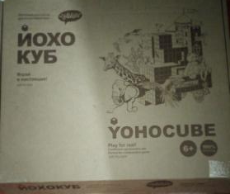
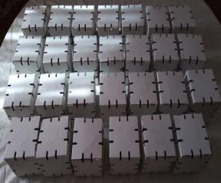
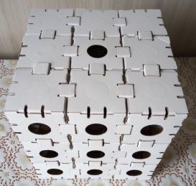
Процесс выполнения работы: сборка куба большого размера из маленьких игральных кубиков

Slide 8
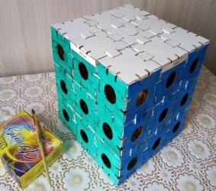
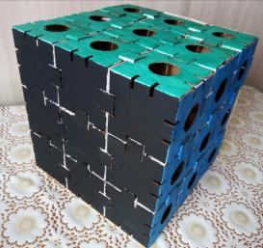
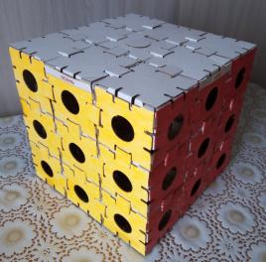
Разукрашивание собранного макета: лето-красный, осень-оранжевый, зима-синий, весна-зелёный. Для игры по технологии ТРИЗ «Хорошо – Плохо» одна сторона чёрная, другая белая

Slide 9
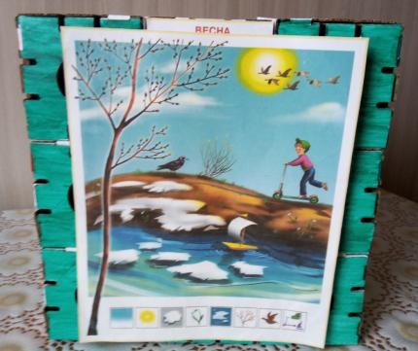
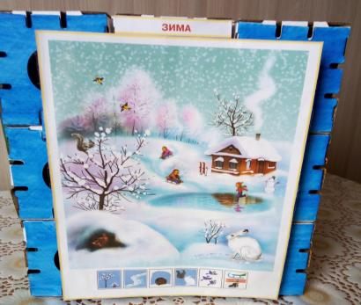
Пособия для игр

Slide 10
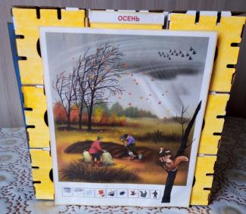
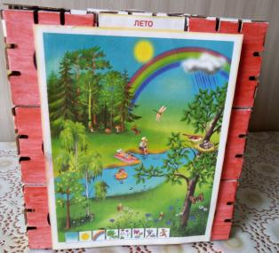
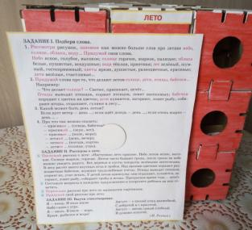

Slide 11
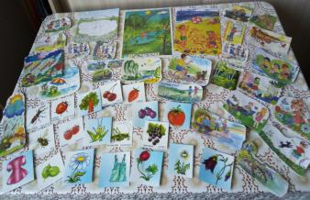
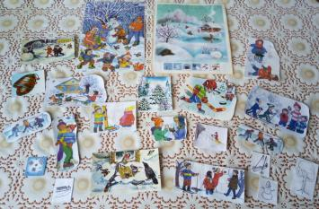
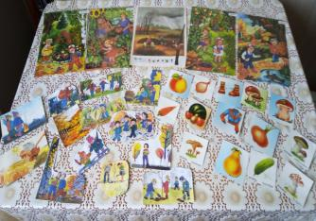
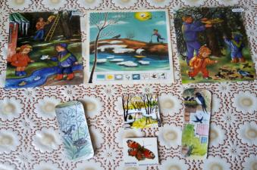

Slide 12
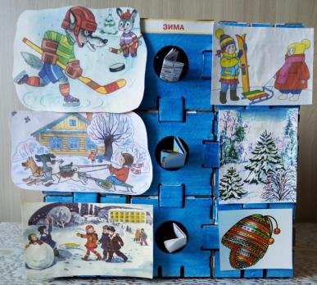
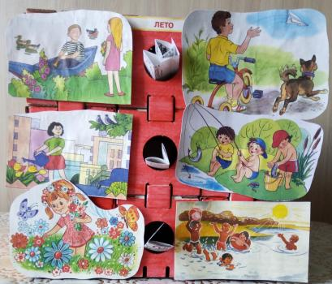
Задания для детей в окошечках

Slide 13
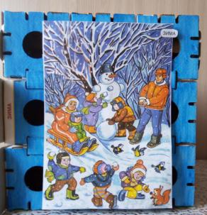
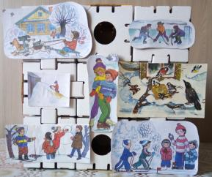
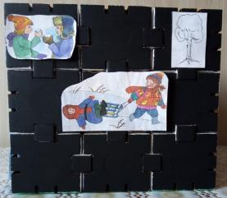
Игра «Хорошо – Плохо»

Slide 14
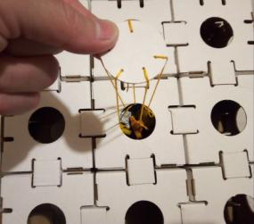
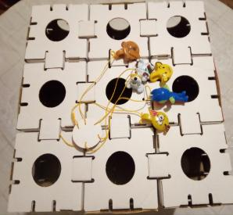
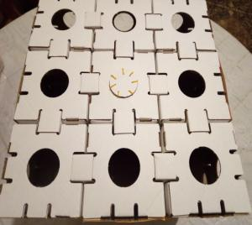
Рефлексия: сюрпризы для детей

Slide 15
Ссылки на видеоматериалы по теме игры: https://www.youtube.com/playlist?list=PLYjQr8vff1JyotO https://www.youtube.com/watch?v=E_xhzHllxqg gjC6hzrSu03vvXlaNX https://www.maam.ru/detskijsad/videorolik-vremena-goda.html https://videomino.com/1/%D0%B2%D1%80%D0%B5%D0%BC%D0%B5%D0%BD%D0%B0- https://www.detiam.com/%D0%BE%D0%B1%D1%83%D1%87%D0%B0%D1%8E%D1%89%D0%B8%D0%B5- https://easyen.ru/load/doshkolnoe_obrazovanie/zanjatija/universalnyj_videorolik_vremena_goda/361-1-0-63048 https://yandex.ru/video/preview/?text=%D0%92%D0%B8%D0%B4%D0

Slide 16
Спасибо за внимание!!!

